Slide 1
Bonjour!
mercredi, le quinze janvier
GARDEZ VOS DEVOIRS

Slide 2
Travail de cloche
Où se trouve une statue bien connue? Écrivez une phrase complète qui donne le nom de la statue et où elle se trouve.

Slide 3
Bonjour!
mercredi, le quinze janvier

Slide 4
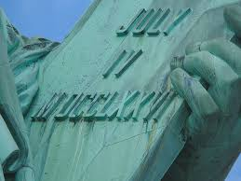
La statue « La Liberté éclairant le monde » est un cadeau du peuple français au peuple américain pour célébrer le centième anniversaire de l’independence des États-Unis.

Slide 5
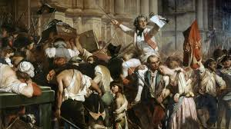
La Révolution Française

Slide 6
l’avenir

Slide 7
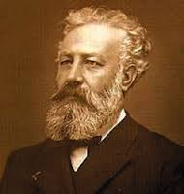
Jules Verne (1828 – 1905)

Slide 9
Je vais manger une pomme après l’école.
À l’avenir un troupeau d’hippopotames habiteront la lune

Slide 10
le futur simple p. 230
Commencez avec l’infinitif
chanter
Ajoutez la terminaison
je chanterai nous chanterons
tu chanteras vous chanterez
il / elle chantera elles / ils chanteront

Slide 11
le futur simple
Commencez avec l’infinitive
Pour les verbes “RE”, laissez tomber le “e” ultime
Apprendre → apprendr
Ajoutez la terminaison
j’apprendrai nous apprendrons
tu appredras vous apprendrez
il / elle apprendra elles / ils apprendront

Slide 12
le futur simple
Les verbes qui ont une racine irregulier au conditionnel ont la même racine au futur simple. (p. 234)
être → ser
Ajoutez la terminaison
je serai nous serons
tu seras vous serez
il / elle sera elles / ils seront

Slide 13
Devoirs

Slide 14
Billet de sortie
Translate into French: Nobody contradicts Louis XIV, who never eats beaver cutlets.

